Slide 1
Муниципальное автономное дошкольное образовательное учреждение города Новосибирска «Детский сад № 154 (МАДОУ д/с № 154) Предметно пространственная среда в группе раннего развития №4 «Курочка ряба» Подготовила: Тодосийчук Т.В. воспитатель первой квалификационной категории. Прокаева Л.П. воспитатель первой квалификационной категории. 2021г.

Slide 2
Для воспитателя: 1.Имеют представление о зоне развития и проектируют зону ближайшего развития каждого ребенка. 2.Формируют обстановку и предоставляют материалы для развития. 3.Ставят перед каждым ребенком и перед группой в целом цели развивающего характера, учитывая интересы , способности и потребности каждого. 4.Поддерживают в детях самостоятельность, естественную любознательность, инициативу, активность в освоении окружающей действительности.
Концепция основной общеобразовательной программы дошкольного образования

Slide 3
Для детей: 1.активно развиваются, усваивая информацию об окружающем мире в ходе игр и др. видов детской деятельности; 2.проходят через закономерные стадии развития; 3.обеспечены социальным взаимодействием направленным на эмоциональное и когнитивное развитие; 4.неповторимо индивидуальны и развиваются каждый в своем темпе.

Slide 4
Условия успешной реализации программы являются: 1.развивающее образовательное пространство для повышения роли жизненных ценностей у детей. 2.единство педагогических воздействий и взаимодействия со стороны всех, кто участвует в воспитании и образовании, обеспечивающих нормальное развитие, хорошее психическое самочувствие, успешное развитие детей

Slide 5
Функции развивающей среды:
Образовательная.
Развивающая.
Воспитательная.
Стимулирующая.
Организационная.
Коммуникативная.

Slide 6
Центры развивающей активности детей.

Slide 7
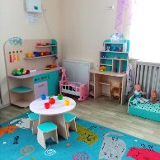
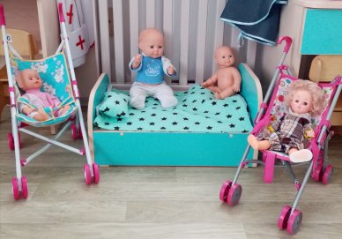
1.Игровой центр

Slide 8
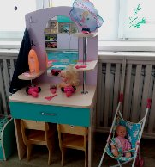
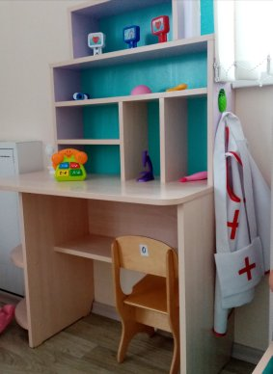

Slide 9
«Мы играем» В процессе игровой деятельности решаются задачи: развитие игрового опыта каждого ребенка; воспитание коммуникативных навыков, желания объединиться для совместной игры, соблюдать в игре определенные правила; развитие творческого воображения, фантазии; закрепление в игре примеров социального, речевого поведения; учить детей устанавливать взаимоотношения со сверстниками и взрослыми, воспитывать дружеские взаимоотношения, культуру поведения

Slide 10
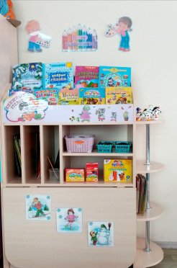
2.Центр изобразительного творчества

Slide 11
«Мир глазами детей» имеет большое разнообразие материалов для продуктивной деятельности дошкольников: карандаши, фломастеры, восковые мелки, краски гуашевые и акварельные, пластилин, шаблоны, линейки, раскраски, различные виды бумаги, ножницы, клей – карандаш, природный материал. В достаточно количестве пособий, образцов по декоративно – прикладному творчеству.

Slide 12
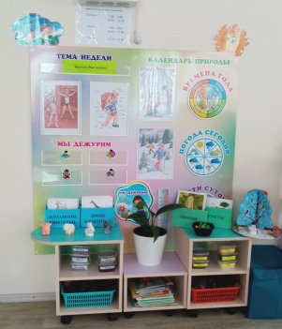
3.Центр природы

Slide 13
«В мире флоры и фауны» создан с целью познания окружающего мира, проведения экспериментирования и исследовательской деятельности стимулирует и поддерживает познавательный интерес детей к природным объектам; формирует трудовые навыки по уходу за живыми объектами; воспитывает бережное отношение к природе. Комнатные растения соответствуют программным требованиям .

Slide 14
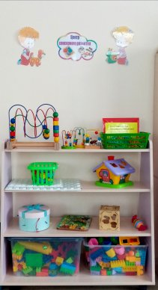
4.Центр сенсомоторного развития

Slide 15
«Мир под рукой» развивает в детях логическое мышление, внимание, память, смекалку, конструктивные навыки, умение работать по схеме. Имеется большое количество игр по развитию логико - математического мышления. Это логико – малыш (планшеты с заданиями), игры на плоскостное моделирование, вкладыши – формы, наборы мозаик разной формы, геометрическое лото; настольные игры.

Slide 16
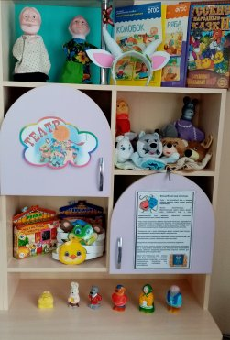
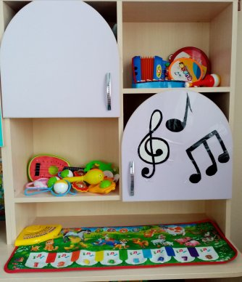
5.Центр театрализованной и музыкальной деятельности

Slide 17
«В мире театра и музыки» оснащён разнообразными видами театров: настольный, пальчиковый, би - ба - бо. Изготовлены маски, головные уборы, элементы нарядов для игры в театр. С целью закрепления полученных знаний оборудован музыкальный уголок с инструментами; фонотекой с записями классической и народной музыки, различных сказок, детских песенок, звуками природы.

Slide 18
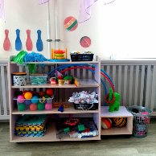
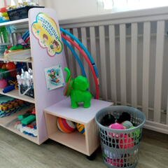
6.Центр физической культуры

Slide 19
«Мы будущие спортсмены». Совершенствуется работа по укреплению здоровья: закаливания организма, развития основных движений, формируется правильная осанка, воспитываются гигиенические привычки. Поддерживается интерес к разным видам спорта. Развивается двигательная активность детей. Имеются: мячи, обручи, дорожки здоровья, ленты на кольцах, нетрадиционное оборудование, флажки, маски, картотека подвижных игр.

Slide 20
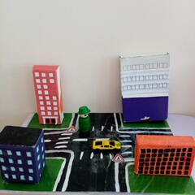
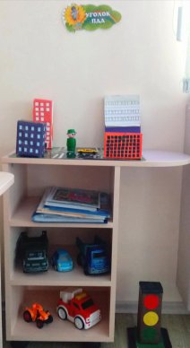
7.В центре безопасности

Slide 21
«Тревожная кнопка» имеется макет – «Улица», наглядные пособия (плакаты, наборы картинок), игрушки по данной тематике (машинки, лото «Транспорт»), настольные игры («Правила дорожного», «Азбука пешехода», «Улиц»). Уголок безопасности дорожного движения интересен в первую очередь мальчикам. Он оснащен необходимыми атрибутами к сюжетно-ролевым играм, занятиям для закрепления знаний правил дорожного движения.

Slide 22
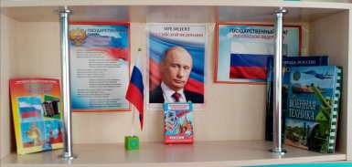
11.Уголок патриотического воспитания

Slide 23
«Патриот» У детей воспитывают чувство любви и заботы по отношению к своей семье и другим людям, формируются представления детей о детском садике, о труде работников дошкольного учреждения, о своей малой родине (городе, формируется сопричастность к современным событиям, первоначальные представления о национальных культурных традициях, о народных и государственных праздниках; о природе родного края.

Slide 24
Спасибо за внимание

